Slide 1
Chap 2
极限与连续

Slide 2
Chap 2.1
数列的极限

Slide 3
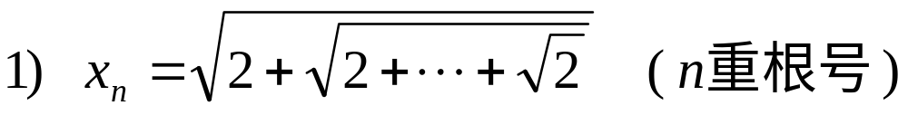
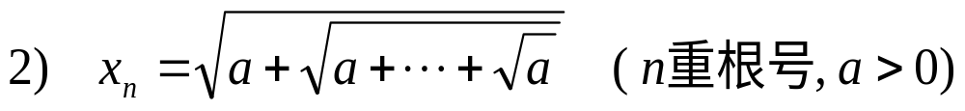
2.1.1 数列
数列 定义域为 N₊ 的函数
x _{n} = f (n) ,n∈ N₊
写作 x₁,x₂,···,x_{n} ,··· 或 { x_{n} }
↑(第 n 项)
➢ 可以讨论单调性、有界性
例 试证以下数列单调增加且有界

Slide 4
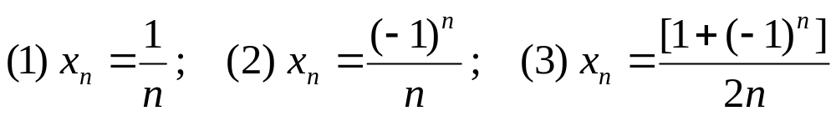
2.1.2 数列的极限
例子 考察数列
数列的变化趋势：无限地接近零,与零的距离任意小
➢ 图形
x_{n}
●
A
●
●
●
●
●
●
●
●
●
●
●
●
●
●
●
●
●
●
●
●
●
n
O

Slide 5
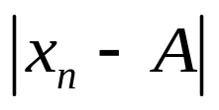
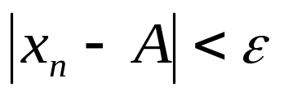
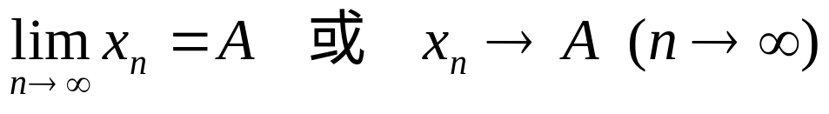
➢ 如何给出这种变化趋势的数学描述？
接近在数学上用距离表示，即
可任意小
或者说要多小就能有多小
定义 对{x_{n} } ，∃ A ∈ R, ∀ε > 0 , ∃ N ∈N₊ ：
当n > N 时，
则称 A 为{x_{n}}的极限 ，或称{x_{n}} 收敛于 A
记为

Slide 6

若不存在这样的数 A，则称{ x_{n} }无极限或发散
➢ 1）ε 是任意的，但在确定 N 时又是相对固定的；
N 是依赖ε 的，但不惟一
2）无论ε 多么小，数列从某项 x_{N} 以后的项都在邻域
内，即在此邻域外只有有限项
➢ 数学之美 准确而简洁, 能体会吗？
➢ 定义的形成在数学史上有极重大的意义
➢ 数学大师 Cauchy

Slide 7
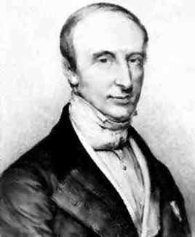
柯西 Augustin Louis Cauchy
（1789年－1857年）
➢ 19世纪最卓越的数学家之一，论文800余篇(26卷)，数量仅次于Euler
➢ 给出了微积分一系列基本概念的严格
定义，包括极限定义(但ε－δ方法经
过维尔斯特拉斯的加工)
➢ 1805年进入高等工业学校学习，打算成为土木工程师，
因数学上的成就被推荐为科学院院士
➢ 数学中以他名字命名的概念、公式和定理不下数十个
➢ 在信仰上执著坚守，不言放弃

Slide 8
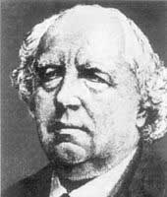
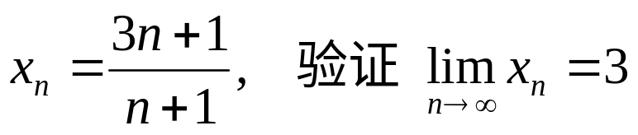
现代分析之父 魏尔斯特拉斯
(Weierstrass, Karl Theodor Wilhelm 1815－1897)
➢ 函数论的奠基者，以ε-δ语言，系统建
立了实分析和复分析的基础
➢ 1834年在波恩大学学法律和财政后转学
数学，在中学教写作与体育，41岁才任柏
林大学讲师
➢ 卓越的教师，讲课朴实无华，循循善诱；柏林大学第一个数学讨论班，学生中约100名正教授,包括柯瓦列夫斯卡娅
例 若

Slide 9
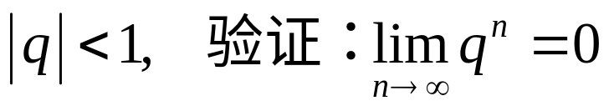
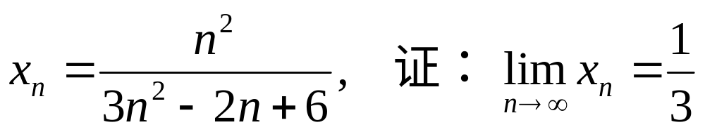
例 若
➢ 求N 的过程，是求解不等式吗？
例
适当放大法
为G(n) (有时放大在条件 n > N₁下进行)，然后求出
G(n) <ε的充分条件 n>N₂ ，则有 n > max(N₁,N₂) 时

Slide 10
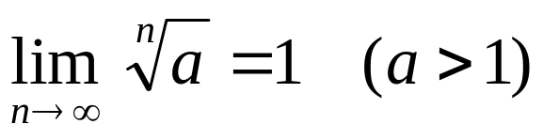
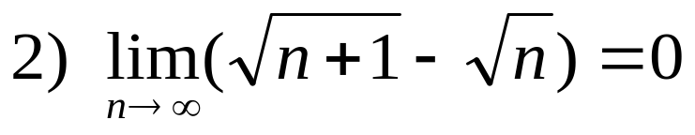
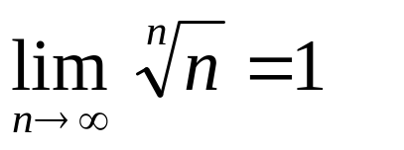
例 试证 1)
习题
H.W 习题 2
2（2）（3） (6) 5
补充题

Slide 11
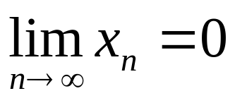
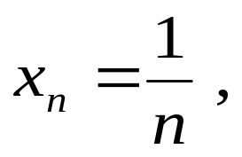
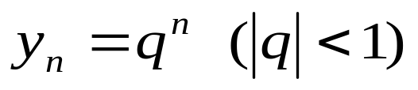
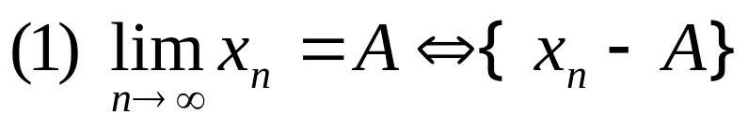
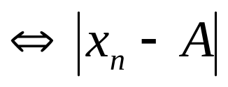
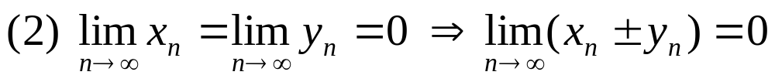
2.1.3 无穷小与无穷大
无穷小
则称{x_{n}} 为无穷小(数列)
例如
均为无穷小
➢ 命题
为无穷小
为无穷小
无穷小的和(差)是无穷小

Slide 12
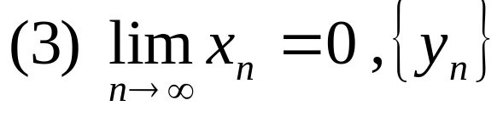
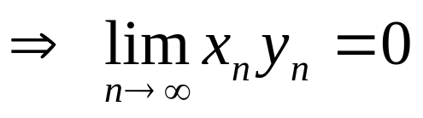
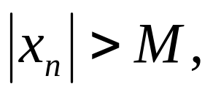
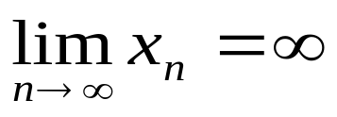
有界
无穷小与有界量之乘积是无穷小
无穷大
对{x_{n}} ， ∀ M > 0 , ∃ N ∈N₊ ：当 n > N 时，
则称{x_{n}} 为无穷大，
记为
➢ 试写出 {x_{n}} 为正无穷大(+∞)的定义

Slide 13
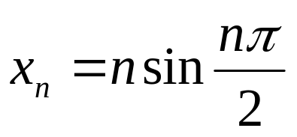
➢ 无穷大与无穷小的关系
若x_{n} ≠ 0, 则 {x_{n}} 为无穷大 ⇔ {1/x_{n} } 为无穷小
➢ 问题 无穷大与无界一样吗 ？
考察例子
H.W 习题2 8(2) 9(1) 10

Slide 14
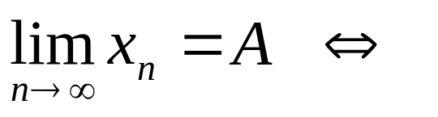
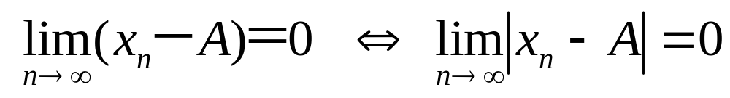
本节要点
什么是数列的极限
至少了解其含义
什么是无穷小和无穷大
命题
无穷小的和(差)是无穷小
无穷小与有界量之乘积是无穷小

